Slide 1
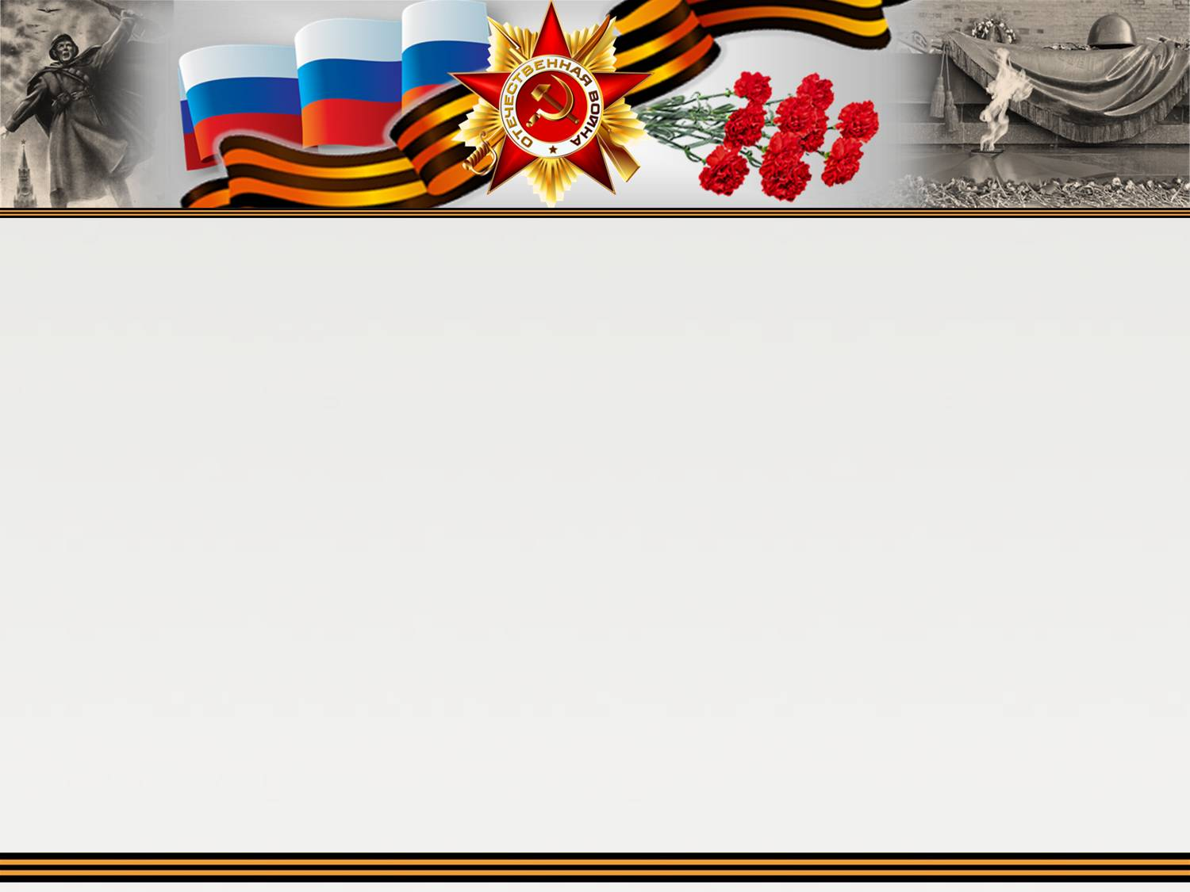
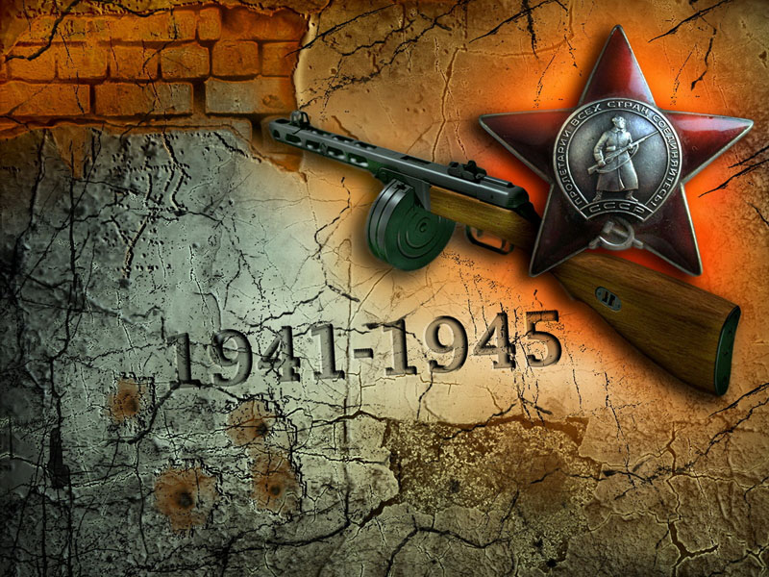
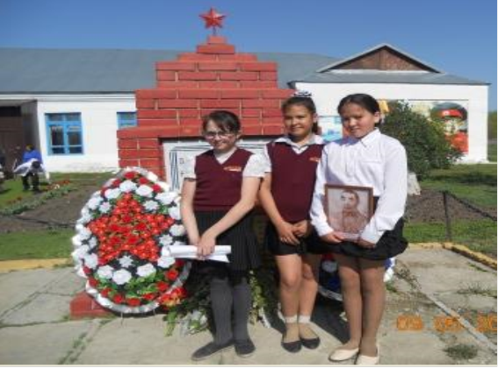
Исследовательская работа
учащихся: Рубиной Дарьи, Гафаровой Ракии и Гафаровой Аделины
«Вклад математиков в победу над фашизмом»
Руководитель: Корсикова С.А.

Slide 2
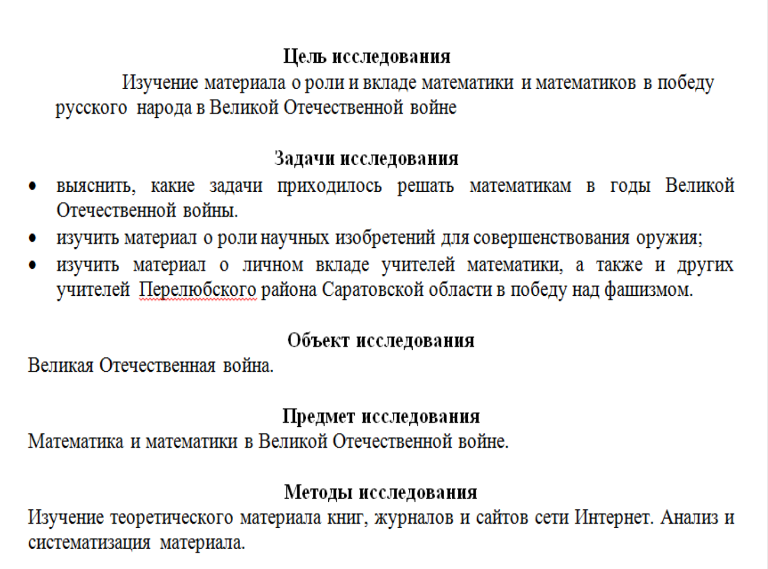

Slide 3
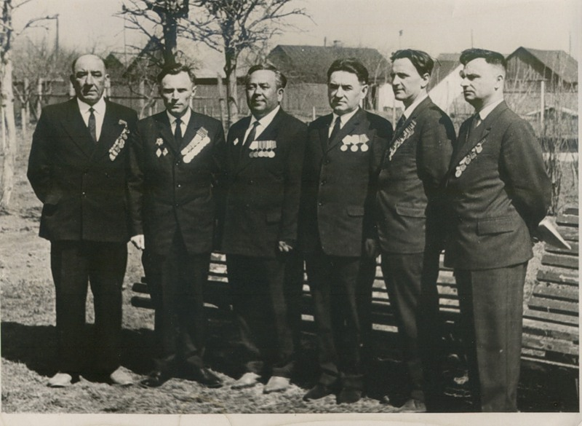
Для создания новых видов оружия нужны были знания наших ученых и прежде всего ученых –математиков.
Учёные заявили, что «отдадут все свои знания, силы, энергию и свою жизнь за победу над врагом».

Slide 4
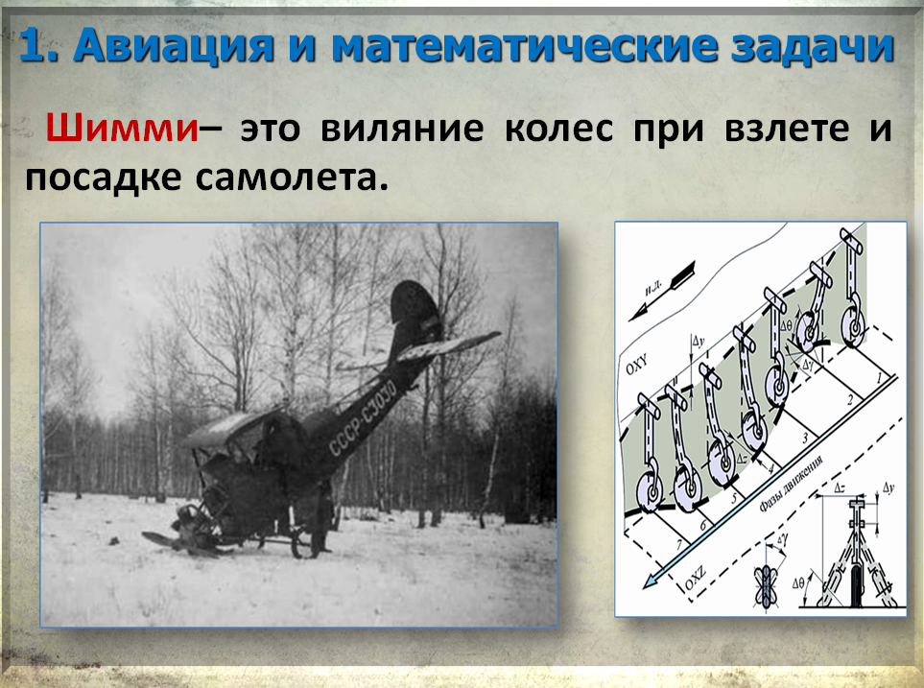
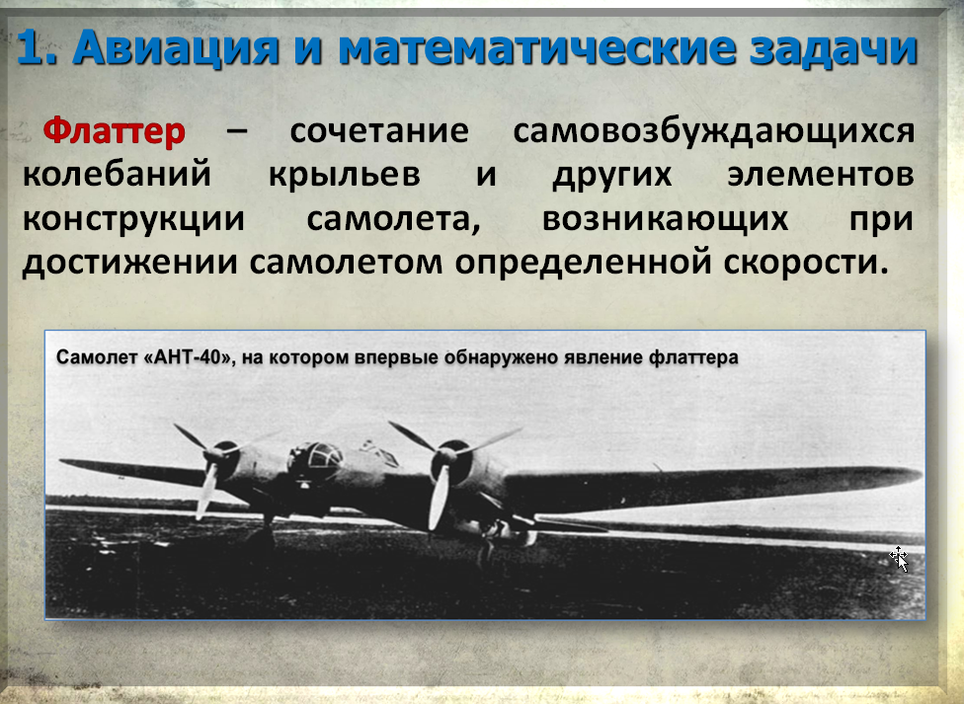
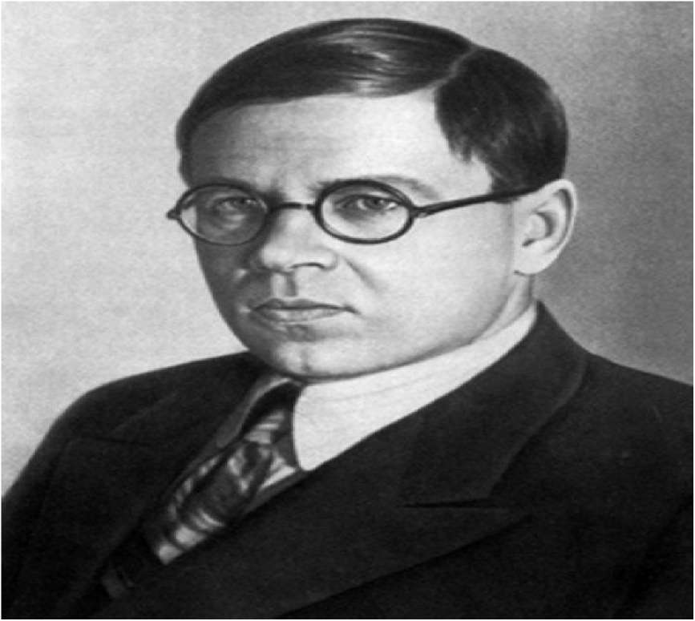
1. Авиация и математические задачи
Академик Н.Е. Кочин получил важные результаты в аэродинамической теории крыла конечного размаха, что позволило впервые решить задачу «теории круглого крыла» и рассчитать силы, действующие на крыло, и обтекающие его потоки.
Академик Н.Е. Кочин

Slide 5
1. Авиация и математические задачи

Slide 6
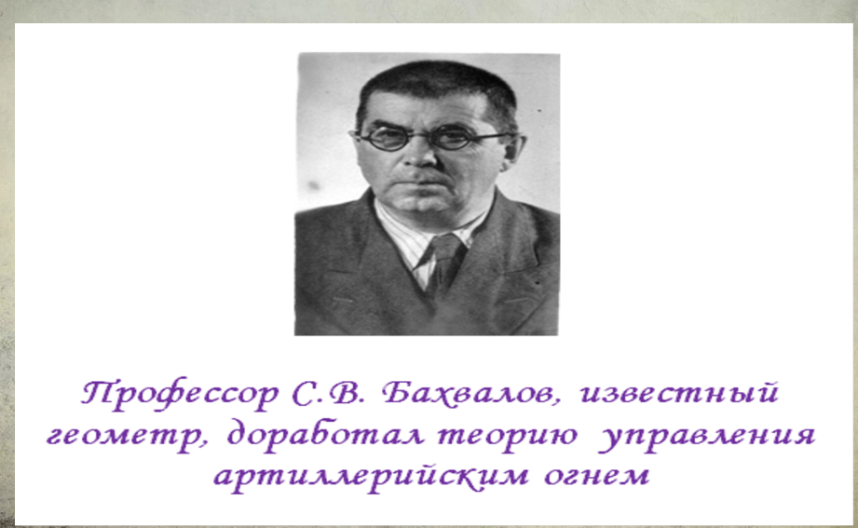
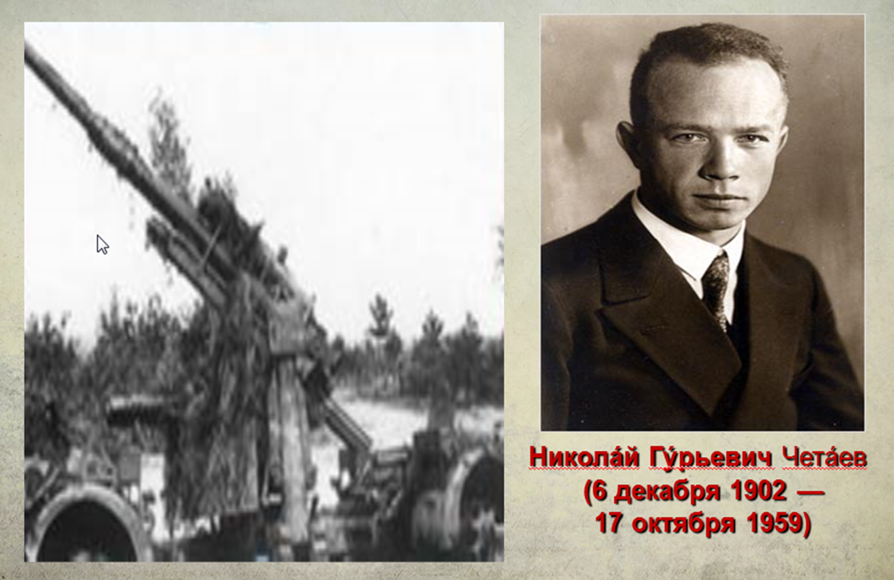
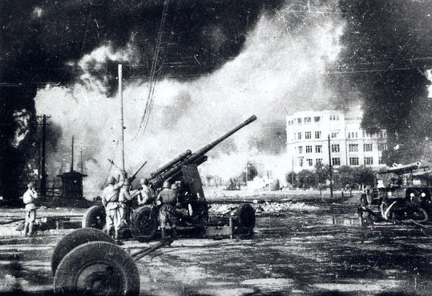
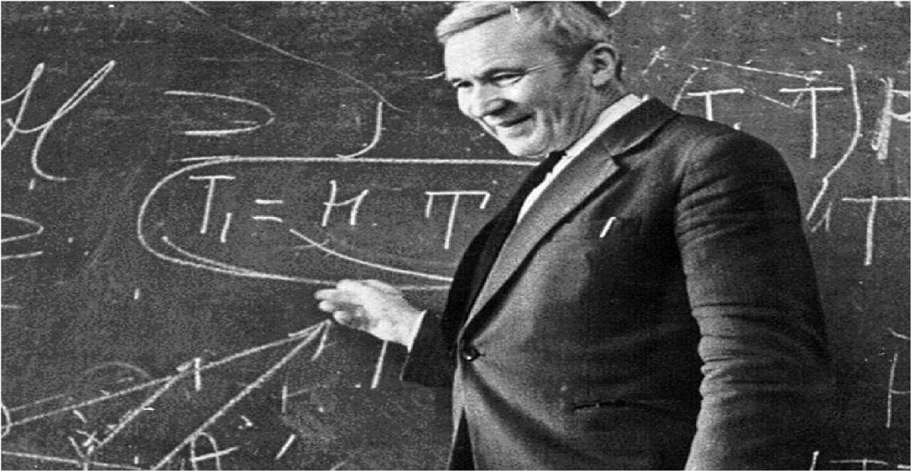
2. Артиллеристы и математические задачи
Академик, математик -
Андрей Николаевич
Колмогоров (1903-1987).

Slide 7
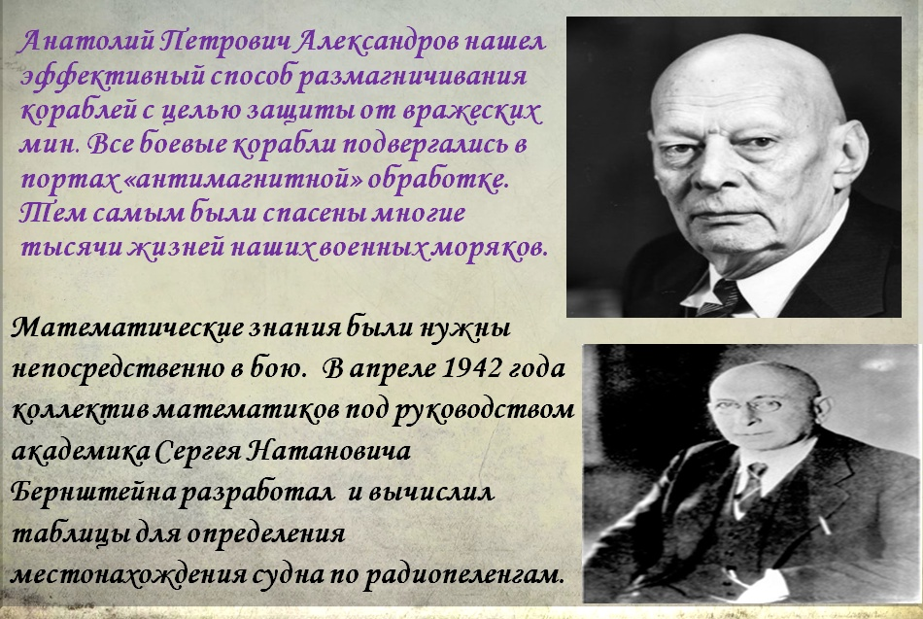
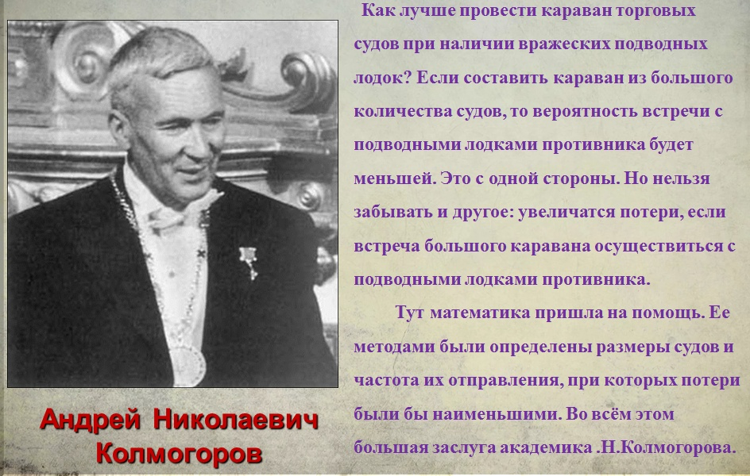
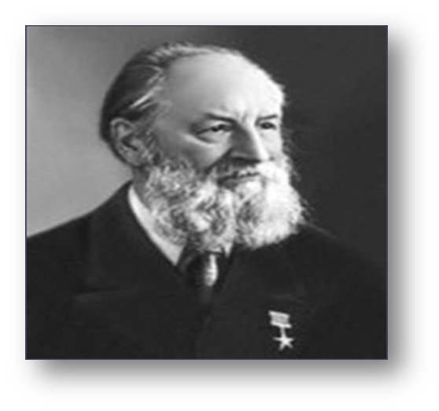
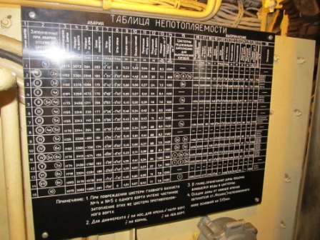
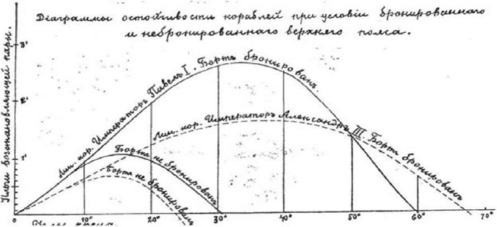
3. Флот и математические таблицы
Алексей Николаевич
Крылов
1863—1945

Slide 8
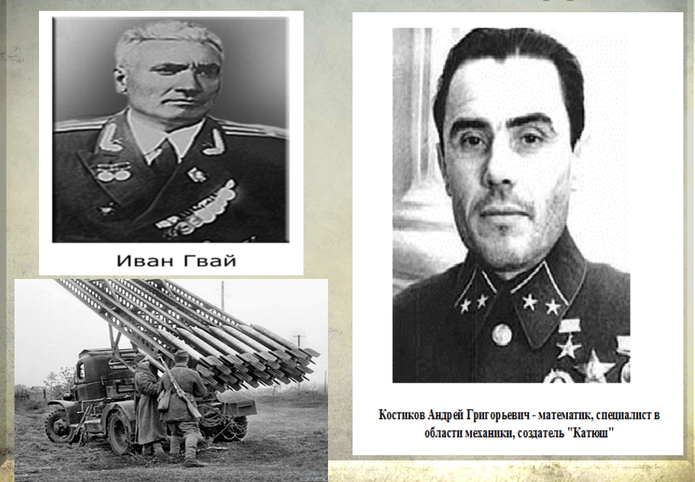
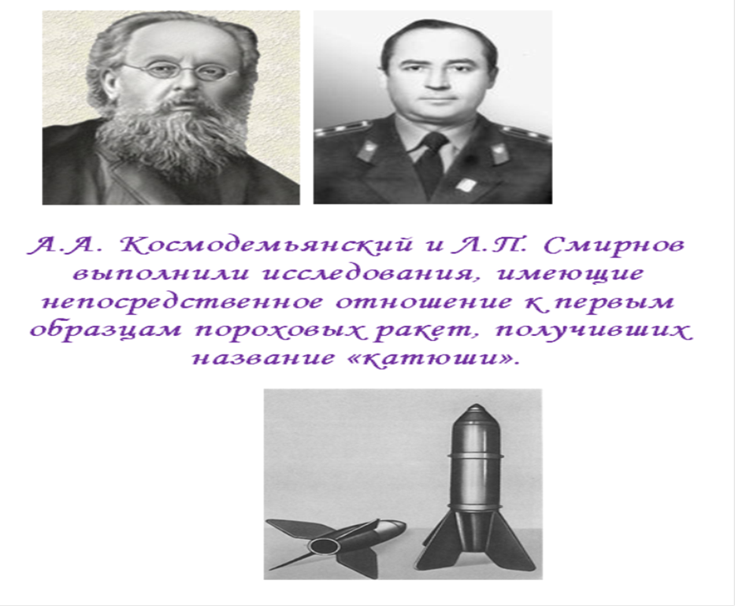
4.Создание новых видов оружия

Slide 9
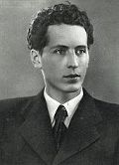
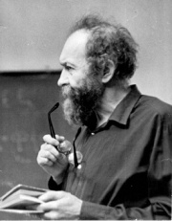
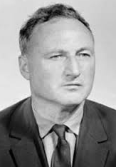
5. Ученые -математики на фронте
Ляпунов Алексей Андреевич
Алексе́й Васи́льевич
Погорелов.
  (1911—1973)
Ю́рий Влади́мирович Линник.
(1915 -1972).

Slide 10
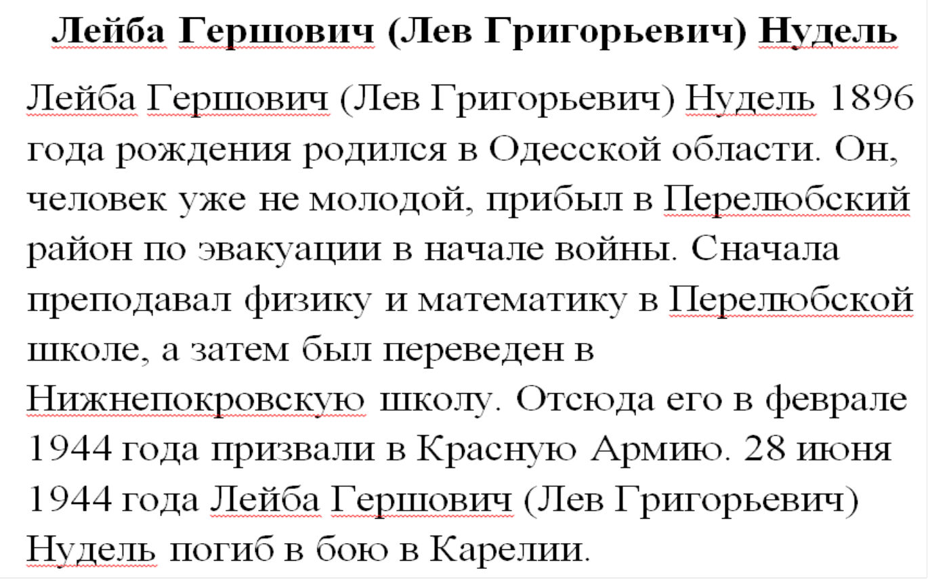
5. Учителя математики Перелюбского района Саратовской области и их вклад в победу над фашизмом

Slide 11
Заключение
Результаты изучения литературных источников, анализ и систематизация материалов показали, что выдвинутая нами гипотеза оказалась верной.
Научные разработки ученых – математиков, совершенствование военной техники, создание новых видов оружия , личный героизм сынов и дочерей Отечества сыграли большую роль в победе над фашизмом.

Slide 12
Весь под ногами шар земной,
Живу. Дышу. Пою.
Но в памяти всегда со мной
Погибшие в бою.
Пусть всех имен не назову.
Нет кровнее родни.
Не потому ли я живу,
Что умерли они?

Slide 13
Список используемой литературы
1. Большая советская энциклопедия.
2.Советская энциклопедия, 1985 г, главный редактор генерал Армии профессор М. М. Козлов.
3. Что значит быть Математиком? «Смена», 1978 г.,
4.Гнеденко Б.В. Математика и оборона страны,-М.: 1978
5. Левшин Б.В. Советская наука в годы Великой Отечественной Войны -1983
6.Газета «Целинник» от 8 февраля 1998 года, №5 «Отечества достойные сыны»
7.Газета «Целинник» от 21.09.2018 « Фронтовик. Учитель. Директор»
Ссылки на интернет –- ресурсы
https://img-fotki.yandex.ru/get/28032/200418627.14d/0_169321_2474e10a_M.png
http://cursoderussofloripa.com.br/pobieda.png
https://img-fotki.yandex.ru/get/15589/112265771.712/0_be36b_89484452_XL.png
https://mediasole.ru/data/images/75/75620/0_1233d6_ed791f5c_XXXL.jpg
http://gubernator74.ru/sites/default/files/news_victory/04e55ee0781526f2d6413f51e42f1829.jpg
http://h1.hqtexture.com/75/7488/1393532716-18.jpg

